Slide 1
INSTITUTO COLOMBIANO DE BIENESTAR FAMILIAR
PRIMERA INFANCIA
2017
MANAURE Y URIBIA

Slide 2
MISION
Trabajar con calidad y trasparencia por el desarrollo y la protección integral de la primera infancia, la niñez, la adolescencia y el bienestar de las familias Colombianas.

Slide 3
VISION
Cambiar el mundo de las nuevas generaciones y sus familias, siendo referente en estándares de calidad y contribuyendo a la construcción de una sociedad en paz ,prospera y equitativa.

Slide 4
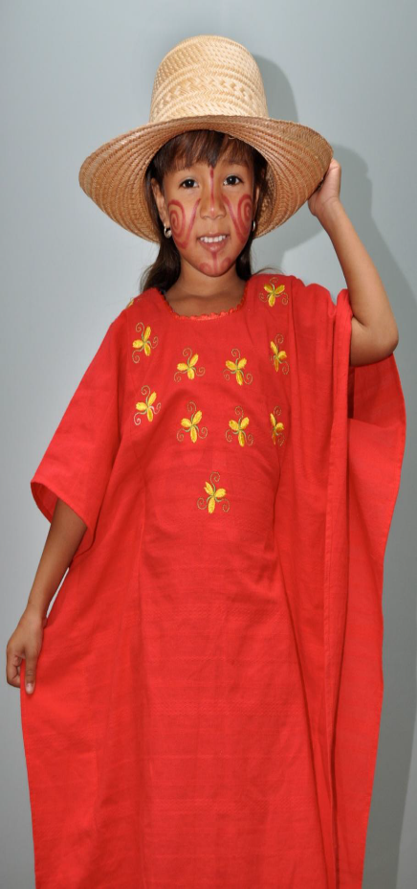
POBLACION ATENDIDA
CENTRO ZONAL No 4 MANAURE Y URIBIA
TOTAL POBLACION ATENDIDA
25.350 Beneficiarios

Slide 5
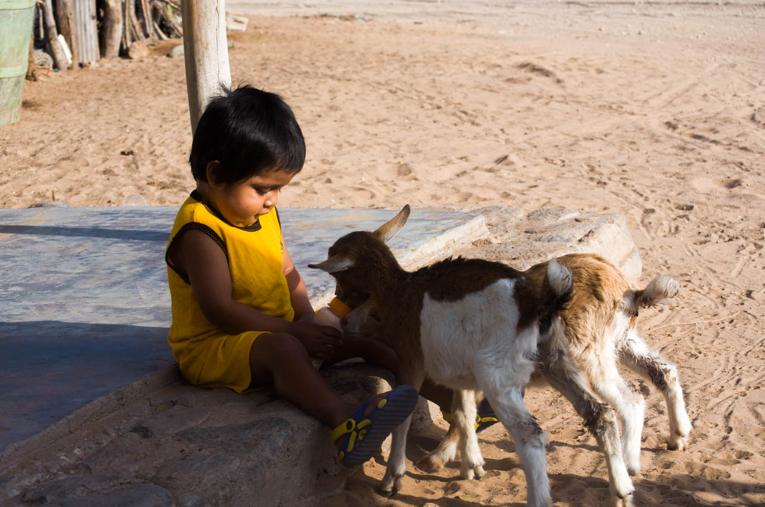
POBLACION ATENDIDA
MANAURE
12.237 Beneficiarios

Slide 6
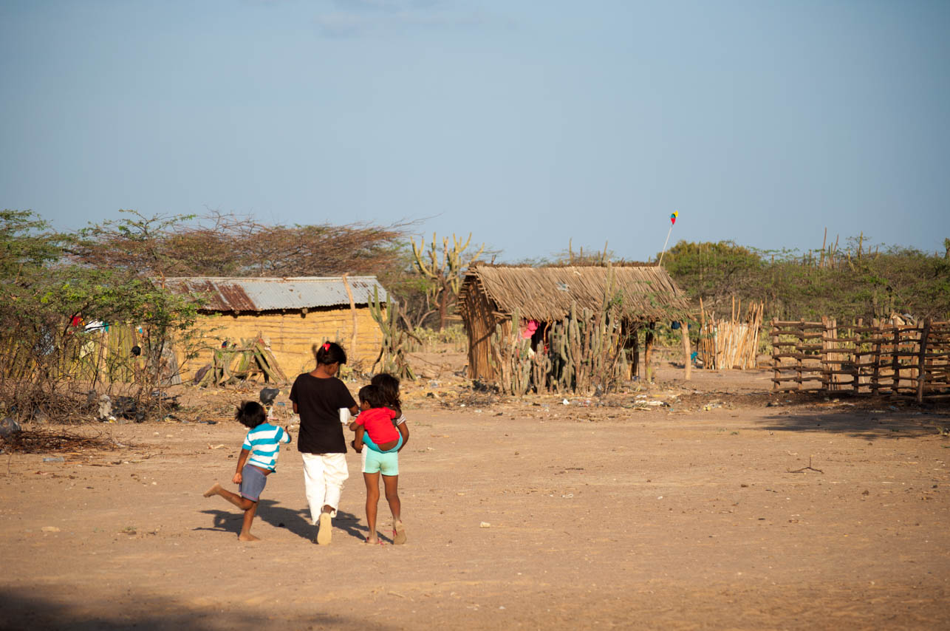
POBLACION ATENDIDA URIBIA
13.113 Beneficiarios

Slide 7
EL CENTRO ZONAL MANAURE No 4 ATIENDE:
MANAURE
MODALIDAD | POBLACION ATENDIDA | N° DE OPERADORES
CDI INSTITUCIONAL: | 8 UDS CON 820(sin arriendo) 120(con arriendo) | 1
HCB: | 38 UDS CON 456 USUARIOS | 2
MODALIDAD PROPIA INTERCULTURAL | 551 UCA CON 10.841 USUARIOS | 9

Slide 8
EL CENTRO ZONAL MANAURE No 4 ATIENDE:
URIBIA
MODALIDAD | POBLACION ATENDIDA | N° DE OPERADORES
CDI INSTITUCIONAL: | 10 UDS CON 1175 USUARIOS(sin arriendo) 1 UNIDAD CON 84 USUARIOS(con arriendo) | 1
HCB: | 61 UDS CON 768 USUARIOS | 1
MODALIDAD PROPIA INTERCULTURAL | 509 UCA CON 11.086 USUARIOS | 7

Slide 9
j
EAS –MUNICIPIO DE URIBIA Y MANAURE

Slide 10
EAS
CENTRO ZONAL | EAS | N° CONTRATO | MODALIDAD | N° CUPOS | DIRECCION | MUNICIPIO
MANAURE | FUNDACION AMIGOS PARA UN MEJOR FUTURO | 545 | CENTRO DE DESARROLLO INFANTIL | 2.199 | Calle 3 # 3-30 APTO 2_ MANAURE | MANAURE - URIBIA
MANAURE | FUNDACION YANAJASA | 538 | MODALIDAD PROPIA E INTERCULTURAL | 2.372 | CRA 8 N° 14a -08 URIBIA | MANAURE
MANAURE | A.A.T. KOUTIRRASHY WAYA DE MEDIA LUNA | 539 | MODALIDAD PROPIA E INTERCULTURAL | 2.519 | Calle 11b N°16-65 Barrio Jose Antonio Galán Riohacha | MANAURE - URIBIA
MANAURE | ORGANIZACIÓN WAYUU MUNSURAT - MUJERES TEJIENDO PAZ | 540 | MODALIDAD PROPIA E INTERCULTURAL | 2.168 | CALLE 9 N°12-27 Riohacha | MANAURE - URIBIA
MANAURE | A.A.T. WAYUU WEINU UIN WAKUAIPA | 541 | MODALIDAD PROPIA E INTERCULTURAL | 1.227 | CALLE 27CN° 5A-28 Barrio Buenos Aires Riohacha | MANAURE

Slide 11
EAS
CENTRO ZONAL | EAS | N° CONTRATO | MODALIDAD | N° CUPOS | DIRECCION | MUNICIPIO
MANAURE | ASOCIACION DE AUTORIDADES TRADICIONALES WAYUU TALAPTAJIRRAWA DE PORTETE | 542 | MODALIDAD PROPIA E INTERCULTURAL | 1.745 | CALLE 13 N° 10b-66 Barrio Venezuela-URIBIA | URIBIA
MANAURE | FUNDACION SUPULA ANAIN WAYUU | 543 | MODALIDAD PROPIA E INTERCULTURAL | 2.484 | CALLE 14C N° 10-70 BARRIO MATADERO - URIBIA | MANAURE - URIBIA
MANAURE | CORPORACION PARA EL DESARROLLO INTEGRAL DE COLOMBIA | 544 | MODALIDAD PROPIA E INTERCULTURAL | 2.064 | CALLE 14C N° 17-15 Riohacha | MANAURE
MANAURE | ORGANIZACIÓN INDIGENA YANAMA | 563 | MODALIDAD PROPIA E INTERCULTURAL | 2145 menos 434 = 1711 | CALLE 17 N° 22-38 Barrio Pastrana - Maicao | URIBIA
MANAURE | GRUPO ECOLOGICO Y COMUNITARIO TOKOKO | 564 | MODALIDAD PROPIA E INTERCULTURAL | 1.833 | CRA 4 N° 5-33 AV. PRINCIPAL MANAURE | MANAURE
MANAURE | U.T SUCHOUIN WAYUU | 566 | MODALIDAD PROPIA E INTERCULTURAL | 1.255 | Barrio Fonseca Siosi | MANAURE - URIBIA
MANAURE | ASOCIACION DE JOVENES INDIGENAS WAYUU | 569 | MODALIDAD PROPIA E INTERCULTURAL | 2.295 | CRA 5 N° 12 - 50 RIOHACHA | MANAURE
MANAURE | ASOCIACION DE MADRES TRABAJADORAS "ASOMADORAS" | 495 | HOGARES COMUNITARIOS DE BIENESTAR | Manaure 216, Uribia 768 = 984 | CRA 8 N° 10-21 BARRIO COLOMBIA - URIBIA | MANAURE - URIBIA
MANAURE | ASOCIACION DE AUTORIDADES TRADICIONALES WAYUU ANATAS WAKUAIPA | 514 | HOGARES COMUNITARIOS DE BIENESTAR TRADICIONAL |  | CALLE 8 38-05 BARRIO SAN JOSE | MANAURE - URIBIA
 |  | 515 | HOGARES COMUNITARIOS DE BIENESTAR INTEGRALES

Slide 12
Modalidad institucional

Slide 13
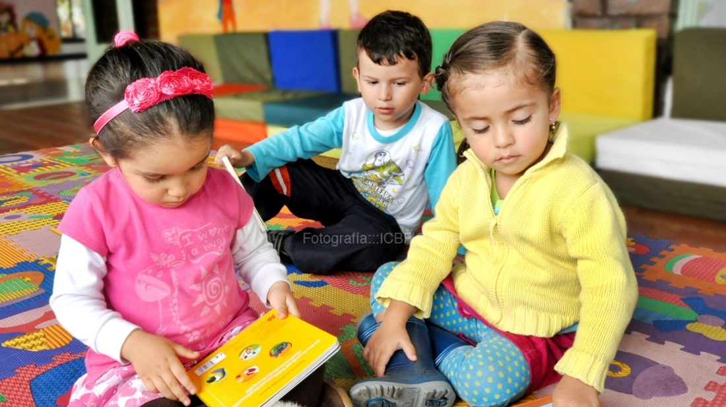
Objetivo General
Objetivo General
Garantizar el servicio de educación inicial, cuidado y nutrición a niños y niñas menores de 5 años, en medio institucional, en el marco de la Atención Integral y diferencial, a través de acciones pedagógicas, de cuidado calificado y nutrición, así como la realización de gestiones para promover los derechos de salud, protección y participación que permitan favorecer su desarrollo integral

Slide 14
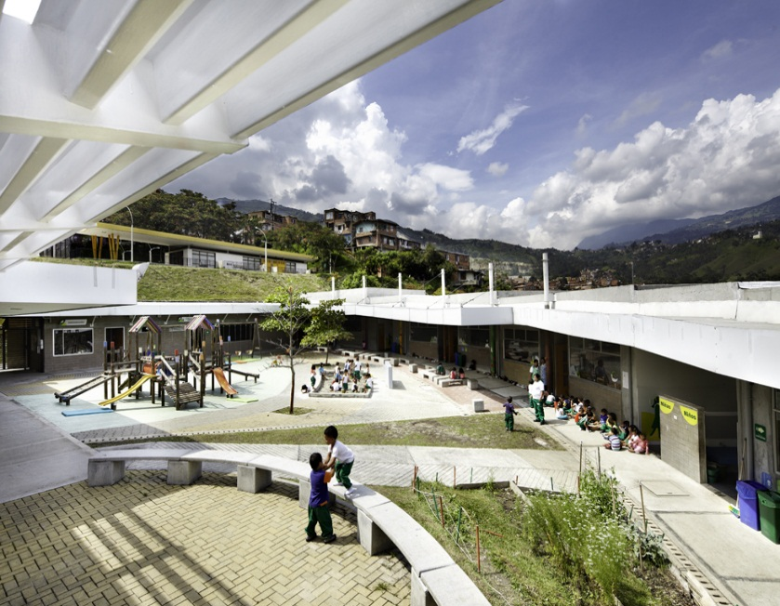
Modalidad institucional
¿A quien atiende?
Atención a niños y niñas entre los 6 meses y hasta menores de 5 años cuyas familias requieren apoyo en su cuidado diario, por diversas razones como la inserción al mercado laboral.
Prioriza el acceso a niños y niñas desde los 2 hasta menores de 5 años que requieren fortalecer sus proceso de socialización
¿Cómo opera esta modalidad?
Prioritariamente en zonas urbanas, en espacios especializados, durante 5 días a la semana en jornada de 8 horas diarias.

Slide 15
Objetivos específicos
- Garantizar la atención de los niños y niñas durante 5 días de la semana por 8 horas diarias.
- Desarrollar acciones pedagógicas intencionadas y centradas en los intereses de los niños, las niñas y sus familias, sus características individuales y culturales para promover su desarrollo integral.
Implementar procesos de formación y acompañamiento a las familias como garante de derechos, para promover el desarrollo integral de los niños y las niñas.
Garantizar a los niños y niñas atendidos el 70% del requerimiento de calorías diarias.
- Desarrollar acciones de promoción de la práctica de la lactancia materna, prevención y la garantía de derechos de salud, protección y participación de los niños y niñas, en el marco de las instancias de articulación del Sistema Nacional de Bienestar Familiar presentes en el territorio.
-Desarrollar acciones para posibilitar el restablecimiento de derechos, en los casos que se evidencia su vulneración.

Slide 16
COMO FUNCIONAN LAS UDS
CDI INSTITUCIONAL
ATENCION A NIÑOS Y NIÑAS.
ESTRUCTURA FISICA CON CUMPLIMIENTO DE ESTANDARES DE CALIDAD.
1 EQUIPO PSICOSOCIAL POR CADA 300 niños
1 DOCENTES POR CADA 20 NIÑOS 1 AUXILIAR POR CADA 50 NIÑOS
1 COORDINADOR
1 NUTRICIONISTA
4 TIEMPOS DE ALIMENTACION
HORARIO DE : 8:00 A M A 3:00 P.M.

Slide 17
Hogares Comunitarios de Bienestar

Slide 18
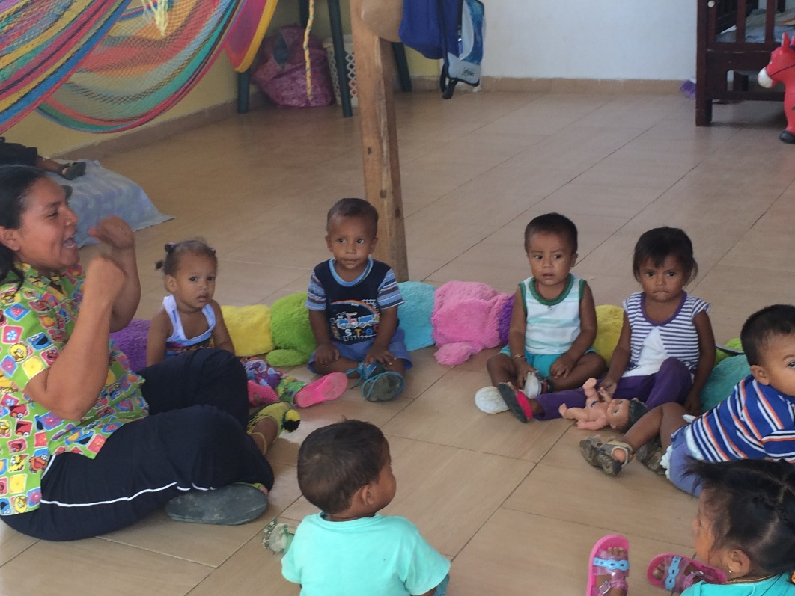
Objetivo general
Propiciar el desarrollo integral, el cuidado y la protección de los niños y niñas en condiciones de vulnerabilidad, a través de acciones que promuevan el ejercicio de sus derechos, con la participación activa y organizada de la familia, la comunidad y las entidades territoriales

Slide 19
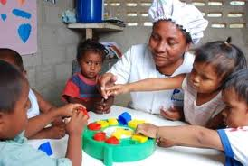
Hogares Comunitarios de Bienestar
¿A quien atiende?
Atención a niños y niñas entre los 6 meses y hasta menores de 5 años cuyas familias requieren apoyo en su cuidado diario, por diversas razones como la inserción al mercado laboral.
Prioriza el acceso a niños y niñas desde los 2 hasta menores de 5 años que requieren fortalecer sus proceso de socialización
Modalidad comunitaria:
Hogares Comunitarios de Bienestar
¿Cómo opera esta modalidad?
En la casa de la madre comunitaria, durante 5 días a la semana en jornada de 8 horas diarias.

Slide 20
COMO FUNCIONAN LAS UDS
HOGARES COMUNITARIOS DE BIENESTAR
ATENCION A 12 NIÑOS
ESPACIOS EN ZONA RURAL O URBANA ADECUADOS A CORDE A LA NECESIDAD
1 MADRE COMUNITARIA
4 TIEMPOS DE ALIMENTACION
HORARIO DE : 8:00 A M A 3:00 P.M.

Slide 21
MODALIDAD PROPIA INTERCULTURAL

Slide 22
Objetivo General
Garantizar el servicio de educación inicial, cuidado y nutrición a mujeres gestantes, madres en periodo de lactancia, niños y niñas en primera infancia en el marco de la atención integral, diferencial con pertinencia y calidad, a través de las formas de operación de la modalidad propia que permitan promover la garantía de derechos, la participación y el desarrollo integral de la primera infancia respondiendo a las características propias de sus territorios.

Slide 23
MODALIDAD PROPIA INTERCULTURAL
La modalidad propia en territorios étnicos y rurales se estructura desde la Estrategia de Cero a Siempre como una apuesta de Educación Inicial en el marco de la atención integral con enfoque diferencial, que promueve la garantía del cuidado y nutrición a mujeres gestantes, madres en periodo de lactancia, niños y niñas en Primera Infancia y sus comunidades, con pertinencia y calidad, a través de formas de atención concertadas con las familias y las comunidades, que permitan promover la garantía de derechos, la participación y el desarrollo integral de la primera infancia respondiendo a las características propias de sus territorios.

Slide 24
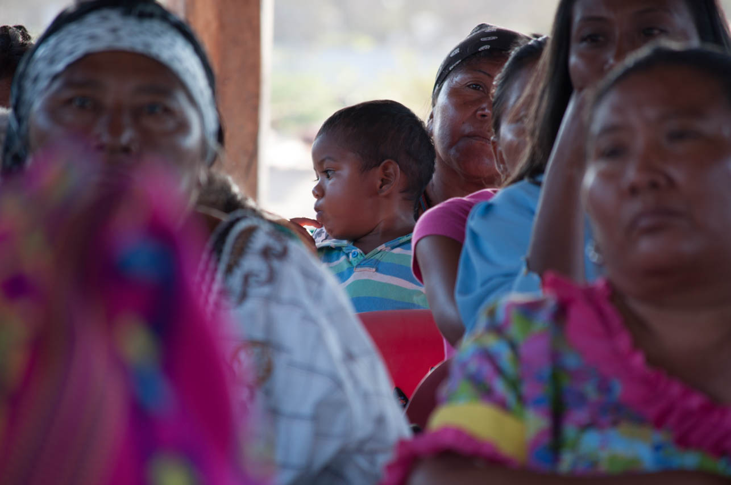
Objetivos Específicos
1. Potenciar el desarrollo integral de las niñas y los niños en territorios étnicos y rurales a través de interacciones significativas a partir de su identidad cultural y las características de sus entornos.
2. Garantizar el desarrollo integral de la primera infancia a través de diversas formas de operación concertadas con las familias y las comunidades, que permitan a su vez fortalecer la identidad cultural de los grupos étnicos y de las identidades rurales.
3. Fortalecer la participación de la comunidad en la garantía de los derechos de los niños y las niñas.
4. Fortalecer los vínculos afectivos y las prácticas de cuidado y crianza de los niños y niñas y sus familias a partir de su identidad cultural y las características de la comunidad.
5. Fortalecer a las familias y las comunidades en el cuidado y protección de los niños y niñas como el escenario fundamental de desarrollo de la primera infancia.

Slide 25
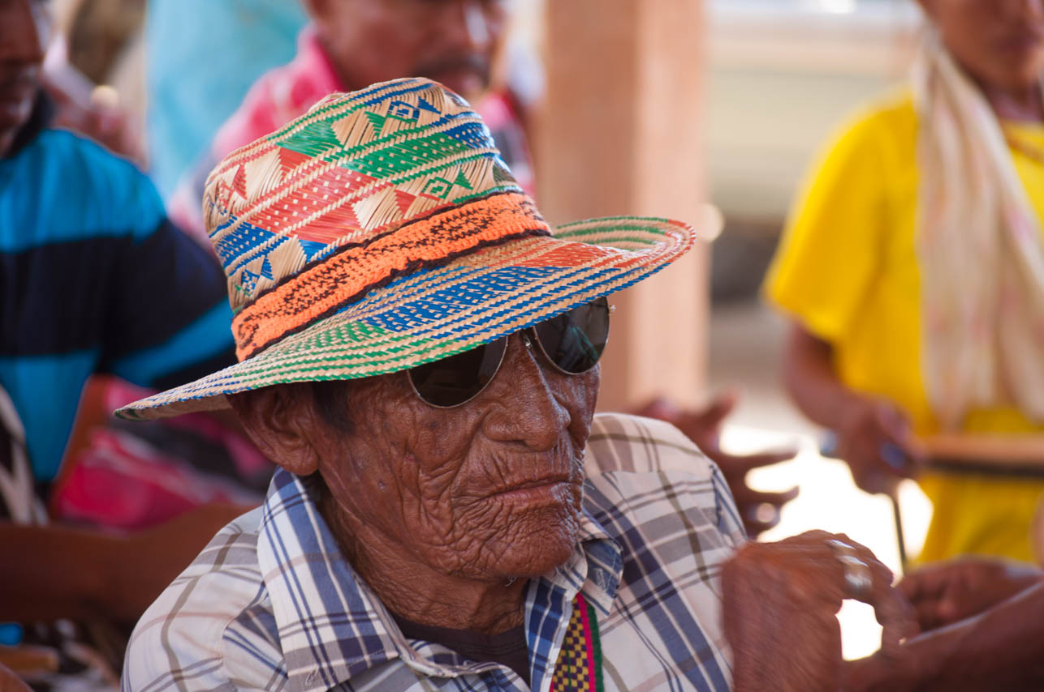
DONDE SE DESARROLLA ?
La modalidad se implementa a través de las Unidades Comunitarias de Atención - UCA:
Espacios concertados con la comunidad para la atención de los niños y las niñas, mujeres gestantes y madres en periodo de lactancia, con pertinacia, oportunidad y calidad de acuerdo a su identidad cultural y a las características de sus territorios.
DESCRIPCION OPERATIVA
La modalidad se articula a través de las siguientes estrategias:
Encuentros con el Entorno y las Prácticas Tradicionales
Encuentros en el Hogar
Encuentros Comunitarios
Encuentros grupales para mujeres gestantes y madres en periodo de lactancia

Slide 26
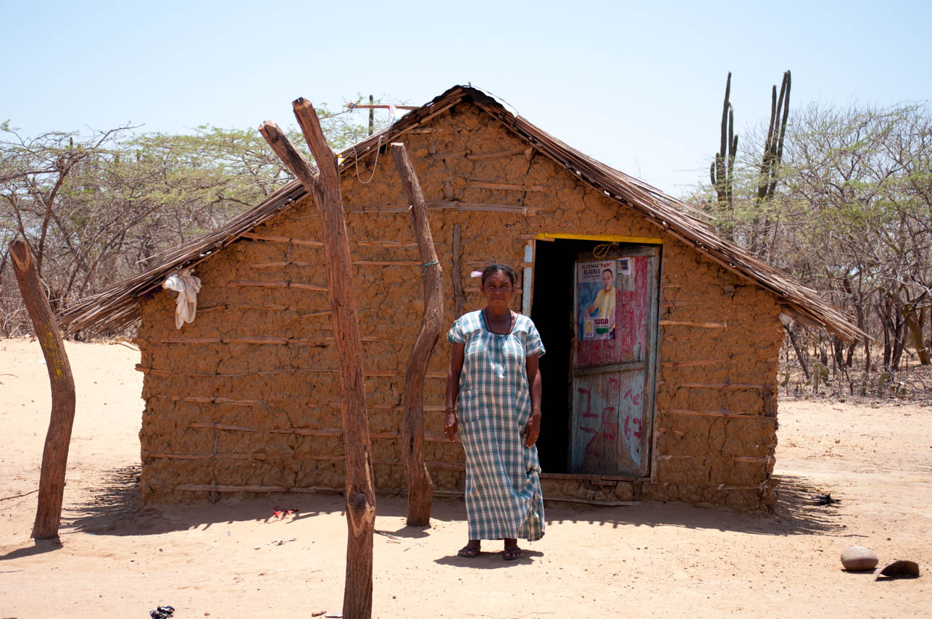
La modalidad propia e intercultural opera bajo unas formas de operación. Éstas son Entendidas como los esquemas de implementación de la modalidad que, si bien comparten estrategias, se diferencian entre sí de acuerdo a:
El número de usuarios
Las posibilidades de concentración de los usuarios
La frecuencia de la atención
El talento humano intercultural a cargo
Existen 3 formas de operación de acuerdo a lo anterior mencionado.

Slide 27
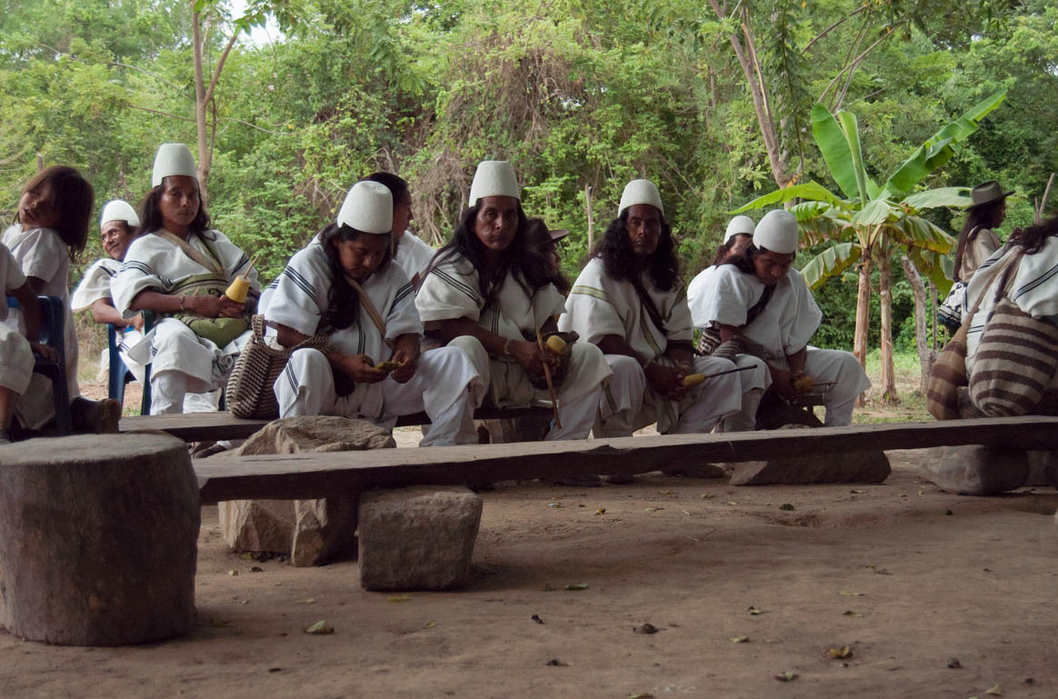
Ocurre en espacios y tiempos concertados con las comunidades
La lidera un equipo intercultural
Independientemente de su forma de atención se garantiza a los usuarios el 70% del componente nutricional diario (principalmente bajo ración servida para niños y niñas y en paquete alimentario para mujeres gestantes y madres en periodo de lactancia) bajo minutas concertadas.

Slide 28
Forma de operación 1
Está diseñada para mujeres gestantes, madres en periodo de lactancia, niñas y niños en primera infancia, sus familias y comunidades, en territorios cuyo contexto geográfico les permite reunirse de manera periódica y concertada para realizar los diferentes procesos de esta modalidad de educación inicial, cuidado y nutrición.
La Unidad Comunitaria de Atención
Atenderá́ niños y niñas en primera infancia con disponibilidad mínima de medio tiempo (5 horas diarias) durante 5 días a la semana, en espacios concertados con las comunidades,
Garantizará a cada usuario el 70% del requerimiento nutricional diario mediante ración servida.
Atenderá mujeres gestantes y madres en periodo de lactancia a través de las estrategias diseñadas para estas usuarias.
Atenderá un máximo de 40 usuarios (mínimo 32).
Se propone, de acuerdo al talento humano a continuación, 3 UCA por cada 120 usuarios (40 usuarios por UCA).

Slide 29
Forma de operación 2
Está dirigida a mujeres gestantes, madres en periodo de lactancia, niñas y niños en primera infancia, sus familias y comunidades, en territorios cuyo contexto geográfico y territorial les permite reunirse de manera periódica y concertada, no obstante, la densidad poblacional es menor que en la forma 1 de atención
La Unidad Comunitaria de Atención
Atenderá a niños y niñas en primera infancia con disponibilidad mínima de medio tiempo (5 horas diarias) durante 5 días a la semana, en espacios concertados con las comunidades,
Garantizará a cada usuario el 70% del requerimiento nutricional diario mediante ración servida.
Atenderá mujeres gestantes y madres en periodo de lactancia a través de las estrategias diseñadas para estas usuarias.
Atenderá un máximo de 15 usuarios (mínimo 12).
Se propone, de acuerdo al talento humano a continuación, 8 UCA por cada 120 usuarios.
Notes:
Nota 6: En los casos donde el número de usuarios sea inferior a quince (15) personas, la forma de atención se adecuará según criterios de pertinencia y viabilidad. En este sentido, el número de personas que conforma el equipo intercultural itinerante, la frecuencia de la atención y el componente nutricional para niños y niñas, mujeres gestantes y madres en periodo de lactancia se ajustará teniendo como referencia el costo de la canasta para esta forma de atención.

Slide 30
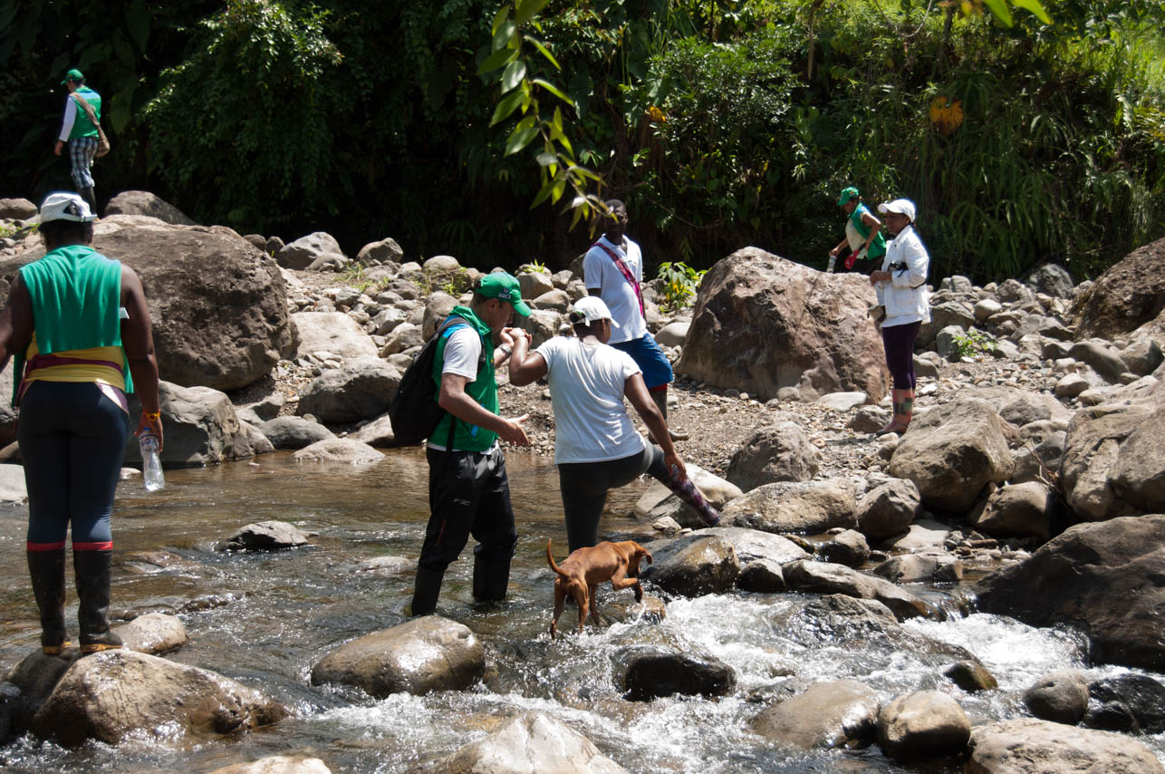
Forma de operación 3
Está diseñada para mujeres gestantes, madres en periodo de lactancia, niñas, niños en primera infancia, sus familias y comunidades ubicados en territorios cuya dispersión geográfica dificulta que los usuarios se reúnan de manera frecuente, razón por la cual se requiere que sea el talento humano intercultural el que se desplace a los diferentes territorios (Itinerante).
La Unidad Comunitaria de Atención
Atenderá́ niños y niñas en primera infancia durante 2 semanas al mes con duración mínima de 5 horas diarias, en espacios concertados con las comunidades
Garantizará a cada usuario el 70% del requerimiento nutricional diario mediante ración servida y/o paquetes alimentarios.
Atenderá́ mujeres gestantes y madres en periodo de lactancia a través de las estrategias diseñadas para estas usuarias.
Cada UCA estará conformada por 15 usuarios o menos.
Notes:
Nota 6: En los casos donde el número de usuarios sea inferior a quince (15) personas, la forma de atención se adecuará según criterios de pertinencia y viabilidad. En este sentido, el número de personas que conforma el equipo intercultural itinerante, la frecuencia de la atención y el componente nutricional para niños y niñas, mujeres gestantes y madres en periodo de lactancia se ajustará teniendo como referencia el costo de la canasta para esta forma de atención.

Slide 31
COMPONENTES DEL SERVICIO Y CONDICIONES DE CALIDAD

Slide 32
COMPONENTES
ADMINISTRA TIVO
Y DE
GESTION
SALUD Y
NUTRICION
TALENTO
HUMANO
PLAN DE ATENCION
INTEGRAL
PROCESO PEDAGOGICO
FAMILIA
COMUNIDAD Y
REDES
AMBIENTES
EDUCATIVOS Y
PROTECTORES

Slide 33
Los componentes del servicio y condiciones de calidad
Los componentes del servicio y condiciones de calidad de educación inicial están enfocados al desarrollo integral de las niñas y los niños de primera infancia, y las condiciones de calidad definidas para cada componente de atención, las cuales parten de los estándares establecidos para el país, dando alcance a las particularidades de los servicios contratados por el ICBF.
Notes:
JAVIER, es el que dará la asistencia técnica, el y si su chicas

Slide 34
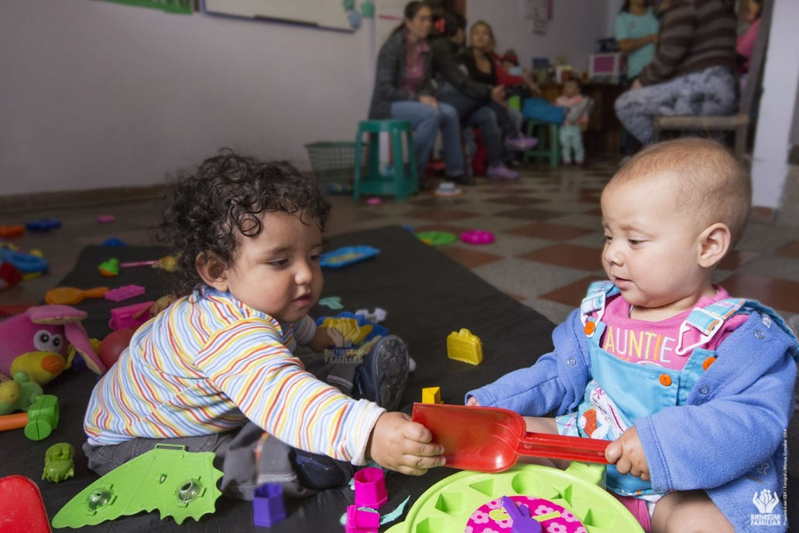
Componentes de la Atención
Familia, comunidad y redes
Salud y Nutrición
Pedagógico y Educativo
Talento Humano
Ambientes educativos y protectores
Administración y de Gestión

Slide 35
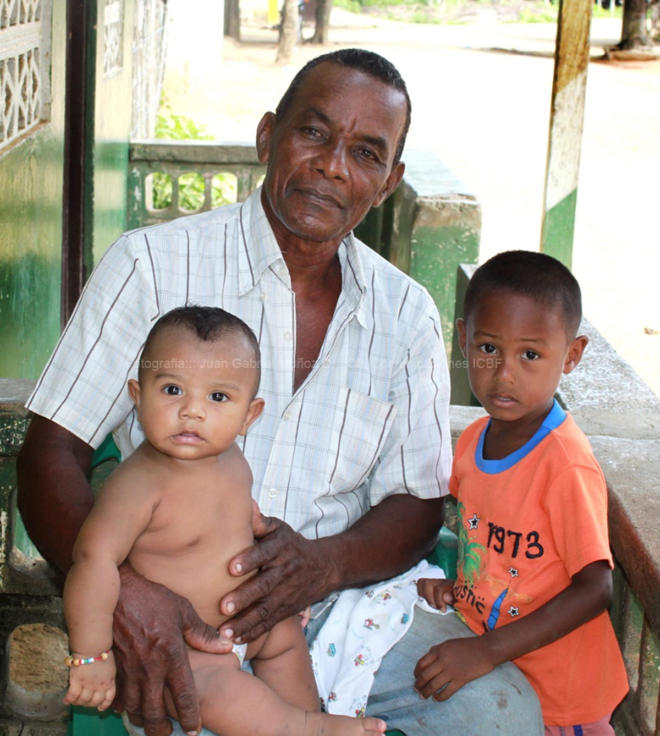
Componente Familia Comunidad y Redes
Se centra en los mecanismos relacionados con la participación, la formación y el seguimiento a las familias para fortalecer su rol de cuidado y crianza.
Se destaca que el papel educativo y de formación a las familias se enmarca en el ejercicio de la corresponsabilidad que tiene cada uno de los actores, Estado, familia y sociedad.
Notes:
JAVIER, es el que dará la asistencia técnica, el y si su chicas

Slide 36
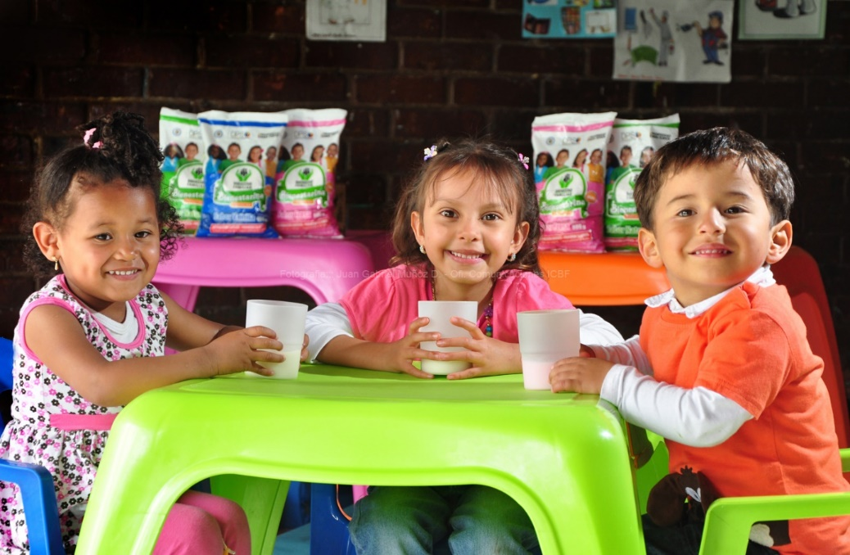
Salud y Nutrición
Espacios para que las acciones de salud y nutrición sean realizadas con la calidad requerida
Escenarios de formación para propiciar hábitos de vida saludables
Verificación del acceso de las niñas y los niños a los servicios de salud
La generación de espacios en condiciones higiénico sanitarias para la salud de la primera infancia
Consumo de los alimentos requeridos e acuerdo con los grupos de edad
Notes:
JAVIER, es el que dará la asistencia técnica, el y si su chicas

Slide 37
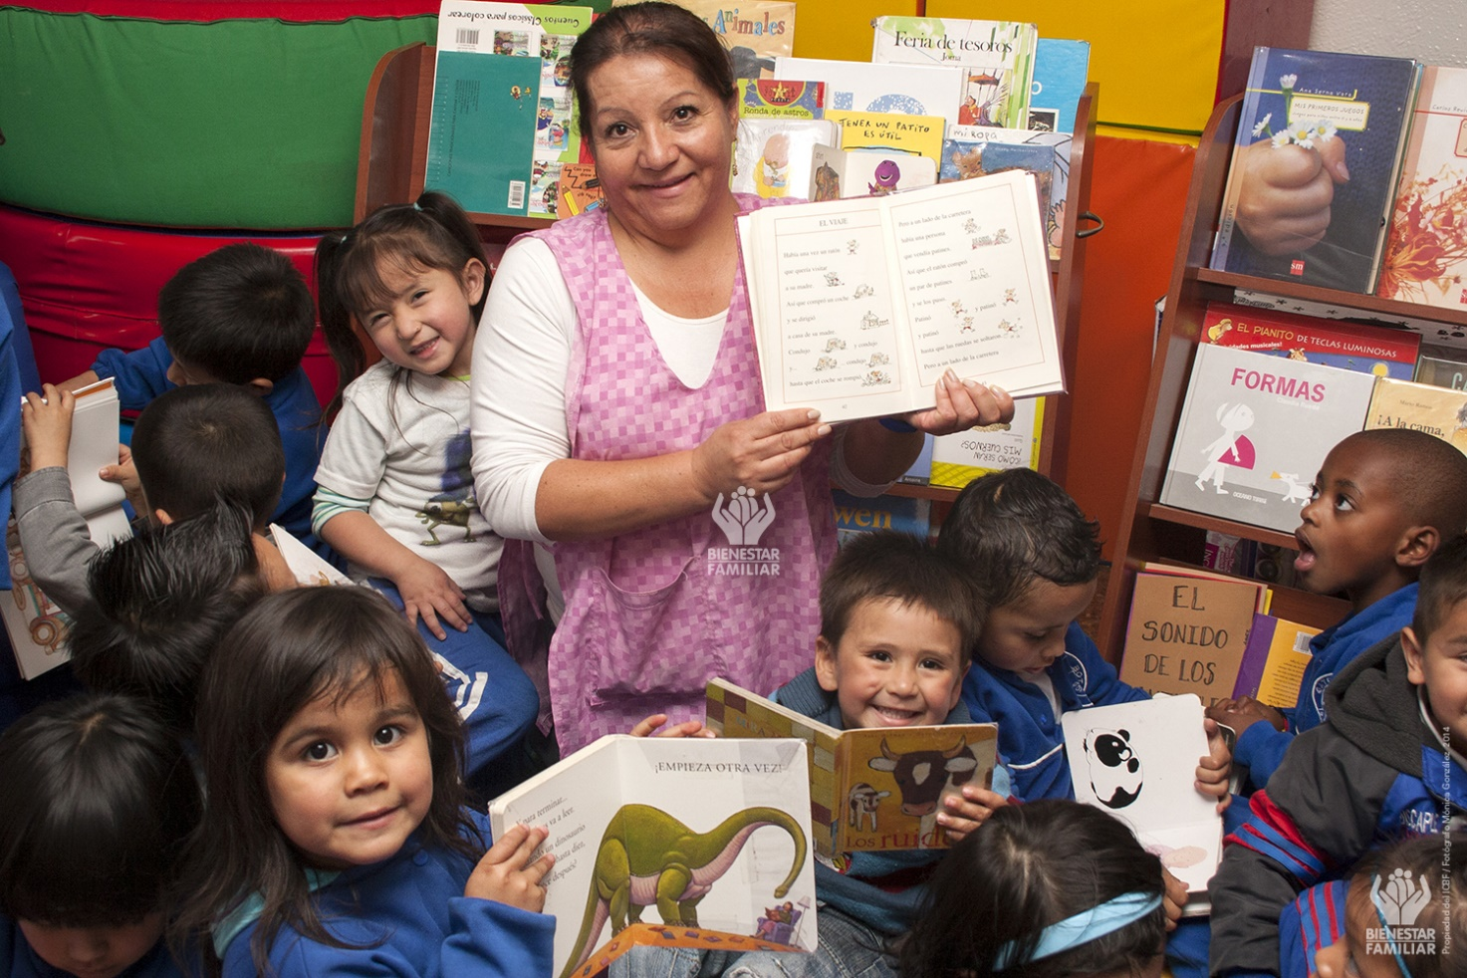
Proceso pedagógico y educativo
“tiene un carácter dinámico, flexible y orientador que permite a los agentes educativos tener un horizonte de sentido sobre el cual planear las experiencias pedagógicas y organizar los ambientes de manera intencionada para lograr los objetivos propuestos en relación con la educación de las niñas y los niños de primera infancia”
Notes:
JAVIER, es el que dará la asistencia técnica, el y si su chicas

Slide 38
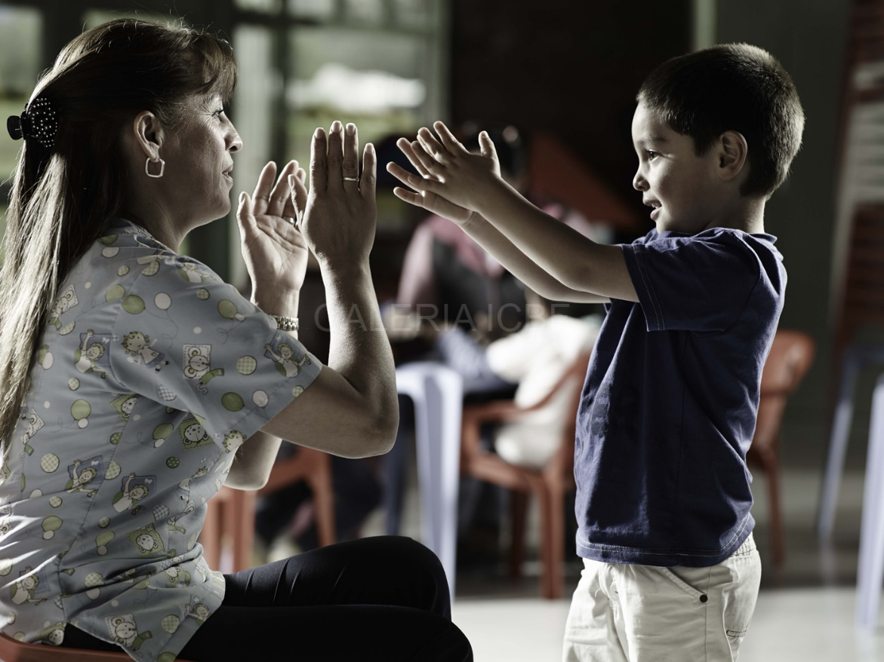
Talento Humano
FUNCIONAL
Capacidades Profesionales
Capacidades Personales
MULTIDISCIPLINARIO
Notes:
JAVIER, es el que dará la asistencia técnica, el y si su chicas

Slide 39
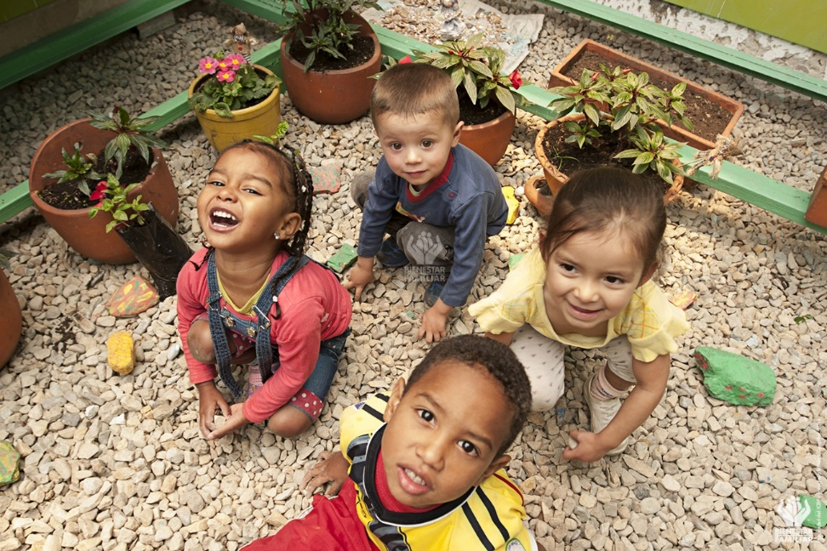
Componente Ambientes educativos y protectores
Promover el uso adecuado del material didáctico con las niñas, niños.
Velar por el mantenimiento, orden y seguridad de los espacios físicos donde se realiza la prestación del servicio.
Conservar, custodiar y mantener en buen estado y bajo control la dotación adquirida y recibida con los recursos aportados por el ICBF y elaborar un inventario de la misma.
Notes:
JAVIER, es el que dará la asistencia técnica, el y si su chicas

Slide 40
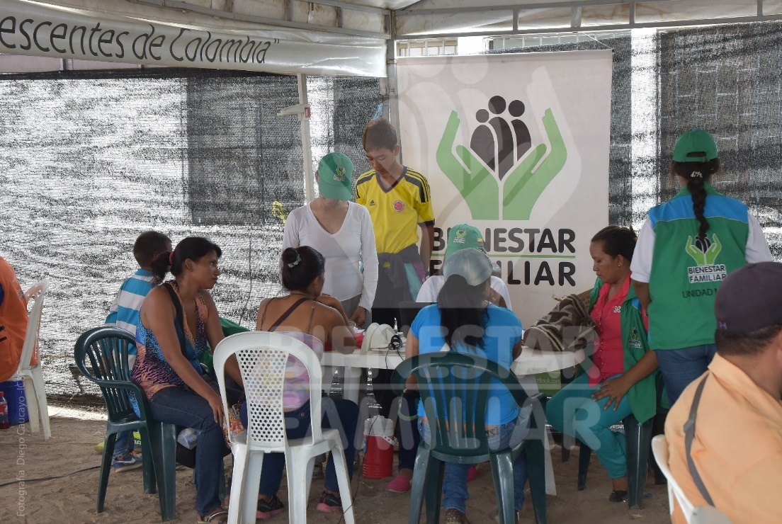
Administrativo y de Gestión
Gestión de forma organizada, sistemática y coherente
Visión y misión relacionada con el desarrollo de políticas sociales
Organización de Información sistematizada
Generar un clima laboral adecuado
Participación en los comités técnicos Operativos
Notes:
JAVIER, es el que dará la asistencia técnica, el y si su chicas

Slide 41
j
SUPERVISION
2017

Slide 42
Objetivo
Realizar el control y monitoreo permanente a las Entidades Administradoras del Servicio (EAS) que pertenecen a los programas para la atención a la primera infancia, con el fin de verificar el cumplimiento de los referentes de calidad en cada componente de atención.

Slide 43
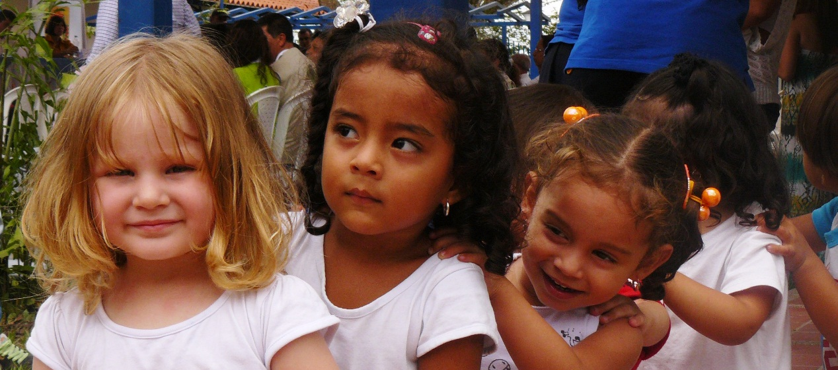
PROCESO DE SUPERVISION
Marco de lineamientos de la Guía de Supervisión.
Evaluación y seguimiento de los componentes del servicio.
Garantía en la calidad de atención a los niños y niñas.

Slide 44
SUPERVISION CORTE MES DE JUNIO 2017
9 WAYUU MUSARAT
1. FUNDACION YANAJASA
2. GRUPO ECOLOGICO TOKOKO
8. ASOCIACION WUENU WAKUIPA
EAS SUPERVISADASMODALIDAD PROPIA INTERCULTURAL
3COORPORACION PARA EL DESARROLLO INTEGRAL DE CO
7. U.T SUSHOIN WAYUU
4 ASOCIACION KOUTIRRASHY
10.Yanama
5.TALAPTAJIRRAGUA
6- SUPULA

Slide 45
SUPERVISION CORTE MES DE JUNIO 2017
MODALIDAD INSTITUCIONAL
2. AMIGOS POR UN MEJOR FUTURO
.

Slide 46
SUPERVISION CORTE MES DE JUNIO 2017
HOGARES COMUNITARIOS
1.
ASOCIACION DE MADRES TRABAJADORAS ASOMASDORAS
.
2. ASOCIACIACION DE AUTORIDADES TRADICIONALES ANATAS WAKUAIPA

Slide 47
SUPERVISION MODALIDAD PROPIA COMPONENTE SALUD Y NUTRICION
EAS | NUMERO DE UCAS
FUNDACION YANAJASA | 13 UCAS
GRUPO ECOLOGICO TOKOKO WAYUU MUSURAT | 15 UCAS 19 UCAS
COORPORACION PARA EL DESARROLLO INTEGRAL DE COLOMBIA | 32 UCAS
ASOCIACION KOUTIRRASHY | 14 UCAS
.TALAPTAJIRRAGUA | 20 UCAS
- SUPULA | 3 UCAS
U.T SUCHOIN WAYUU | 1UCAS
ASOCIACIACION DE A.T.W.WEINDU UIN WAKUIAPA | 10
YANAMA | 2

Slide 48
SUPERVISION MODALIDAD INSTITUCIONAL COMPONENTE SALUD Y NUTRICION
EAS | NUMERO VISITAS
AMIGOS POR UN MEJOR FUTURO | 27 CENTRO

Slide 49
SUPERVISION MODALIDAD H CB COMPONENTE SALUD Y NUTRICION
EAS | NUMERO DE UDS
ANATAS | 3 UDS
ASOMADORA | 31 UDS

Slide 50
GRACIAS

